Slide 1
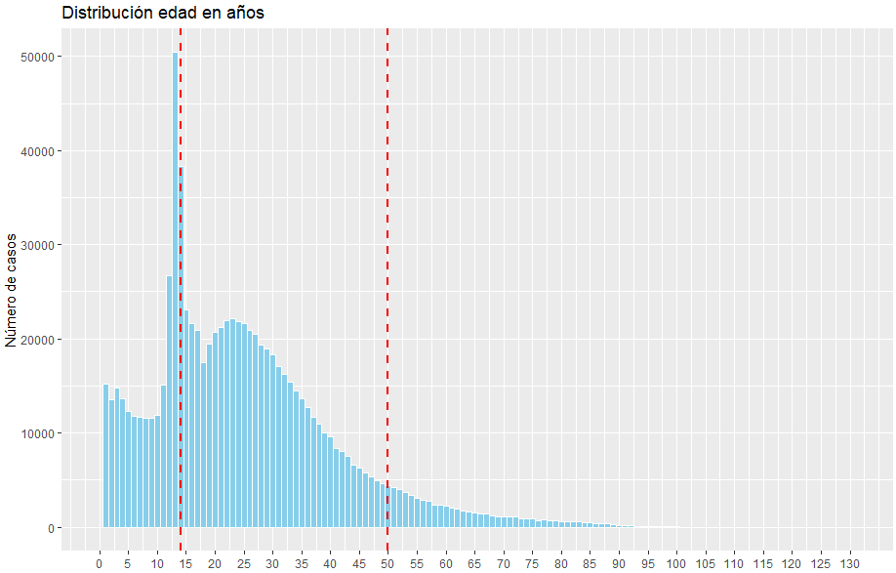


Slide 2
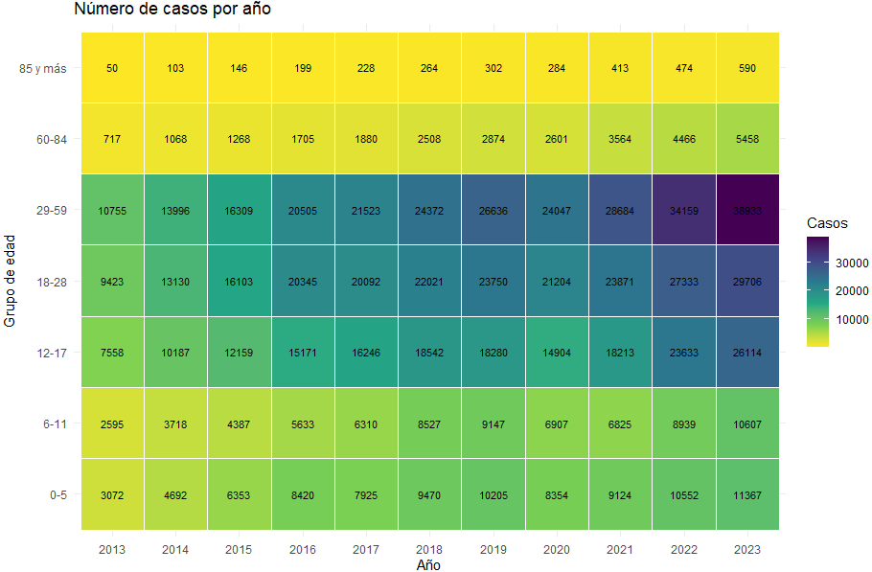
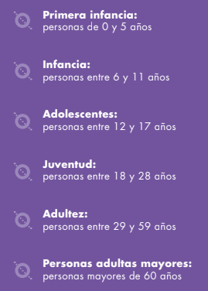
Esta agrupación no corresponde a la agrupación que hay en las bases. Pero la consideramos para este gráfico porque es recomendado por SIVIGE (Ver aquí) y puede apoyar más a definir el rango de edad
Los grupos que hay en las bases son: 0-4 5-9 10-14 15-17 18-19 20-24 25-29 30-34 35-39 40-44 45-49 50-54 55-59 60-64 65-69 70-74 75-79 80 y más

Slide 3
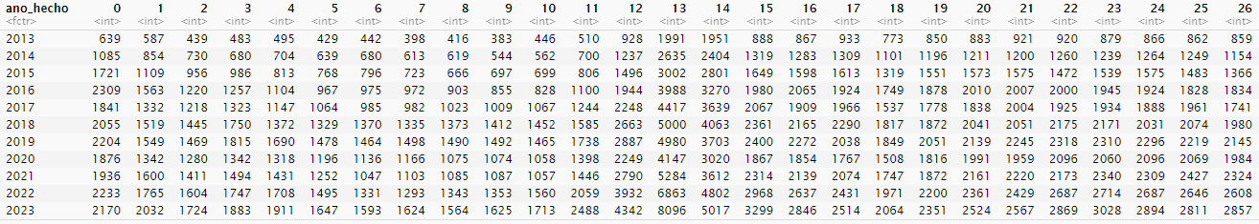
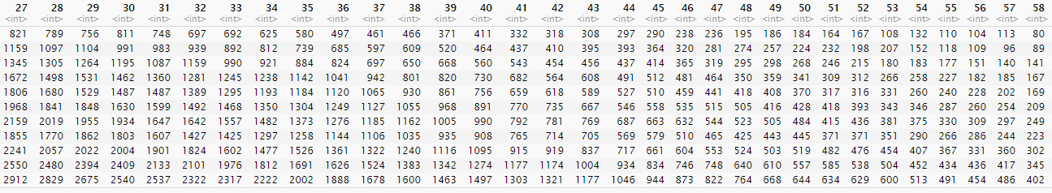
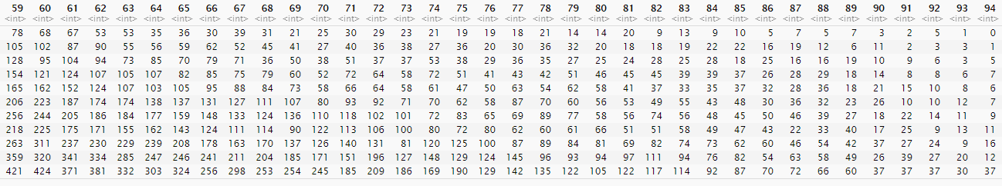

Slide 4
